Slide 1

Kubernetes Operator

Slide 2
Index
Overview of Kubernetes Operators
Operator SDK usage
Operator workflow
Hands on

Slide 3
Overview of Kubernetes Operators

Slide 4
Overview of Kubernetes Operators
What’s an Operator ?
An Operator is an application that deals with the Kubernetes API and Custom Resources to create/operate new Resources.
It’s an intelligent piece of software that embed the templating to deploy your resources.
The Operator watch events on the K8s API and react (ex : re-create a pod, change Labels, update a Secret, Remove a Service…)
Notes:
Kubernetes có sẵn các cơ chế như Deployments, StatefulSets, ConfigMaps, nhưng chúng không đủ linh hoạt để xử lý những trường hợp phức tạp.
🔹 Khi ứng dụng yêu cầu tự động quản lý vòng đời, cần một công cụ có thể theo dõi, phản ứng và xử lý các thay đổi tự động → Operator giải quyết vấn đề này.
Operator làm gì?
✅ Theo dõi API Kubernetes và phản ứng lại khi tài nguyên thay đổi. ✅ Tạo, cập nhật, xóa tài nguyên theo nhu cầu của ứng dụng. ✅ Tự động sửa lỗi (ví dụ: nếu một Pod bị xóa, Operator có thể tự tạo lại). ✅ Tối ưu hóa tài nguyên bằng cách quản lý scaling, cấu hình động, và sao lưu dữ liệu.
Cách Operator hoạt động?
📌 Operator dựa vào Custom Resource Definition (CRD) để mở rộng khả năng của Kubernetes.
📌 Chạy dưới dạng một Pod trong cluster, sử dụng Controller Pattern để giám sát và quản lý tài nguyên.
📌 Hoạt động liên tục theo mô hình vòng lặp điều khiển:
1️⃣ Lắng nghe sự kiện từ Kubernetes API
2️⃣ So sánh trạng thái thực tế với trạng thái mong muốn
3️⃣ Thực hiện hành động cần thiết để đạt trạng thái mong muốn

Slide 5
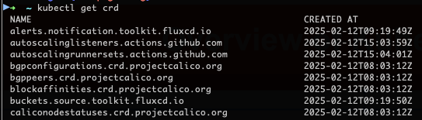
Overview of Kubernetes Operators
What are Custom Resource Definition ?
CRD are new Resources, like Pods, Deployments, Secrets that you can create. They are managed through the K8s API the same way as official resource
Notes:
CRD (Custom Resource Definition) là cách để mở rộng API của Kubernetes, giúp người dùng định nghĩa các loại tài nguyên tùy chỉnh (Custom Resources - CR).
🔹 Kubernetes có sẵn một số tài nguyên mặc định như Pods, Services, Deployments, ConfigMaps, nhưng khi ứng dụng của bạn cần một loại tài nguyên riêng biệt, bạn có thể tạo CRD để mở rộng API.
2️⃣ Cách hoạt động của CRD
📌 Bước 1: Định nghĩa CRD
CRD được viết bằng YAML, định nghĩa một loại tài nguyên mới, ví dụ như DatabaseInstance, BackupPolicy, CertMerge…
Khi CRD được tạo, Kubernetes API Server sẽ bắt đầu hỗ trợ loại tài nguyên mới này.
📌 Bước 2: Tạo một Custom Resource (CR)
Sau khi có CRD, bạn có thể tạo Custom Resource tương ứng.
CR chỉ lưu trữ dữ liệu, không có logic điều khiển → Operator sẽ chịu trách nhiệm xử lý CR này.
4️⃣ Vì sao CRD quan trọng?
✅ Mở rộng Kubernetes dễ dàng – Không cần thay đổi mã nguồn Kubernetes, chỉ cần định nghĩa CRD và triển khai Operator. ✅ Giúp ứng dụng hoạt động tốt hơn trên Kubernetes – Có thể tạo tài nguyên tùy chỉnh phù hợp với nhu cầu của hệ thống. ✅ Tích hợp với Operator để tự động hóa – CRD + Operator = Quản lý tài nguyên thông minh và tự động.

Slide 6
Overview of Kubernetes Operators
Example of Custom Resource Definition
Custom Resource Definition (CRD) | Custom Resource Manifest (CR)
--- apiVersion: apiextensions.k8s.io/v1 kind: CustomResourceDefinition metadata: annotations: controller-gen.kubebuilder.io/version: v0.16.1 name: testruns.k6.io spec: group: k6.io names: kind: TestRun listKind: TestRunList plural: testruns singular: testrun scope: Namespaced versions: - additionalPrinterColumns: - description: Stage jsonPath: .status.stage name: Stage type: string - jsonPath: .metadata.creationTimestamp name: Age type: date - jsonPath: .status.testRunId name: TestRunID type: string name: v1alpha1 | apiVersion: k6.io/v1alpha1 kind: TestRun metadata: name: testrun-sample spec: parallelism: 4 script: configMap: name: k6-test file: test.js

Slide 7
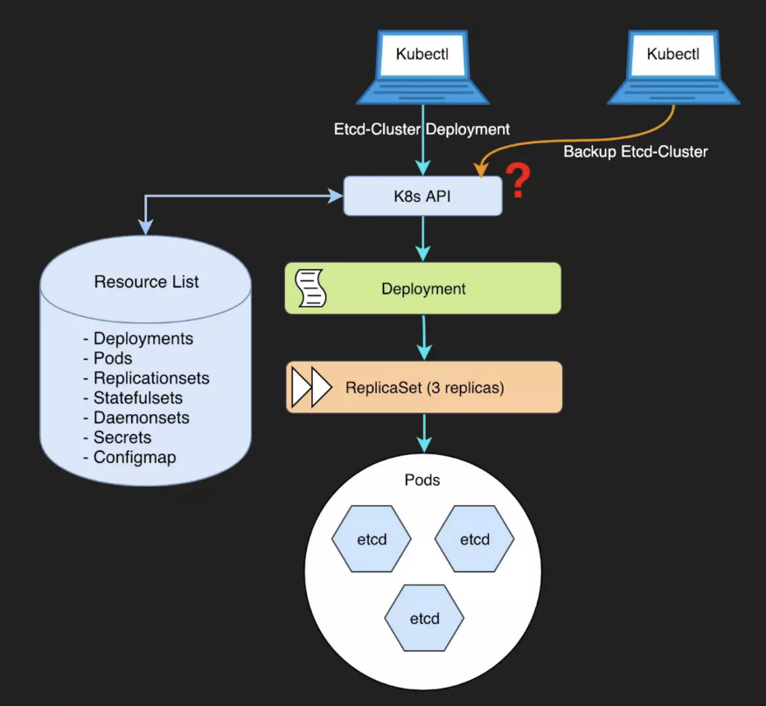
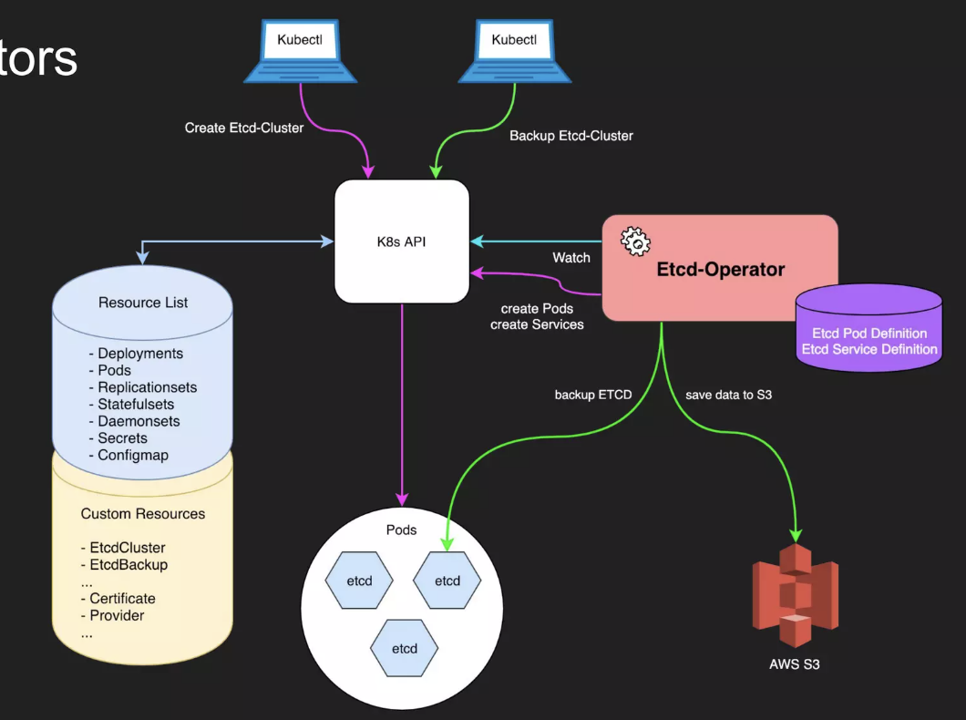
Overview of Kubernetes Operators
Before Operator
With Operator
Notes:
2️⃣ Những vấn đề khi không có Operator
❌ 1. Không có khả năng tự giám sát và phản ứng tự động
Khi một Pod gặp lỗi hoặc bị xóa, Kubernetes có thể khởi động lại Pod, nhưng nếu toàn bộ ứng dụng cần thay đổi, việc này phải làm thủ công.
Không có cách nào để cập nhật tự động khi tài nguyên thay đổi.
❌ 2. Quản lý phức tạp khi số lượng tài nguyên tăng lên
Khi có nhiều microservices, quản lý hàng trăm YAML files trở thành ác mộng.
Không có cách nào để liên kết logic giữa các tài nguyên (VD: Nếu Database bị lỗi, làm sao để tự động rollback ứng dụng?).
❌ 3. Không có khả năng mở rộng linh hoạt
Nếu muốn mở rộng ứng dụng (ví dụ: thêm một node Kafka mới), người dùng phải chỉnh sửa YAML và triển khai lại.
Không thể có cấu hình động (dynamic configuration) dựa trên trạng thái thực tế của cluster.
❌ 4. Không hỗ trợ quản lý vòng đời ứng dụng
Các công cụ như Helm chỉ giúp triển khai ứng dụng lần đầu, nhưng không có khả năng tự động cập nhật hoặc nâng cấp khi cần.
Nếu cần nâng cấp ứng dụng một cách thông minh (ví dụ: kiểm tra tính tương thích trước khi cập nhật), cần một cơ chế tự động.
With operator
1️⃣ Operator giúp giải quyết các vấn đề trước đây như thế nào?
Trước khi có Operator, việc quản lý tài nguyên Kubernetes chủ yếu dựa vào YAML, Helm hoặc script tùy chỉnh. Điều này có nhiều hạn chế như thiếu tự động hóa, khó mở rộng, không có khả năng phản ứng tức thời.
📌 Với Operator, bạn có thể: ✅ Theo dõi tài nguyên Kubernetes liên tục và phản ứng tự động. ✅ Tự động sửa lỗi (Self-healing) khi tài nguyên bị lỗi hoặc bị thay đổi ngoài mong muốn. ✅ Tối ưu hóa quá trình mở rộng tài nguyên mà không cần can thiệp thủ công. ✅ Tích hợp logic quản lý phức tạp vào Kubernetes để giúp ứng dụng vận hành một cách thông minh.

Slide 8
Overview of Kubernetes Operators
Difference with other tools
Helm / Jsonnet / Ksonnet:
They are templating tools. Create a template, set some variables, generate the Manifests. Once deployed they have no control (tiller does not count).
StatefulSets / Deployments / Pods
They are K8s Resources.
Operators
Watch the K8s API and react in real time. Can have a better control to scale/restart/configure the target application, with richer features than Readiness/Liveness Probes

Slide 9
Operator SDK usage

Slide 10
Operator SDK usage
Who needs Operators ?
You may need an Operator if :
you need to use many times the same Application. ex : deploying one EtcD cluster in each Namespace
You need to automate some Resource creation. ex : create some SSL Certificates inside Secrets (cert-manager), create Prometheus scraping rules
You need more intelligence in the management. ex : the Etcd-Operator create and manage Pods directly instead of using a Deployment or StatefulSets

Slide 11
Operator SDK usage
Operator all the thing
An Operator embed the knowledge and the deployments “templates”.
Don’t create an operator :
if your application deployment is not stable !
to deploy one application per cluster (it’s easier to template it)
Create an Operator :
if you have many users in need to use your resource
you have a complicated workflow to handle your resource
you want to (learn to) code in GO (or check other languages operators too)

Slide 12
Operator SDK usage
Helm Chart to deploy an Operator ?
Operators are usually easy to deploy
use whatever mean you have to deploy them (Helm, Jsonnet, plain manifest from the Operator creator)
Once the Operator is running, use the Custom Resources to trigger its power

Slide 13
Operator SDK usage
Existing Operators
Etcd-Operator : https://github.com/coreos/etcd-operator
Kafka : https://github.com/strimzi/strimzi-kafka-operator
Prometheus : https://github.com/coreos/prometheus-operator
SSL Certificates : https://github.com/jetstack/cert-manager
and a lot more, growing... (check https://github.com/operator-framework/awesome-operators)

Slide 14
Operator SDK usage
Operator Creation
Operator SDK (Go) : https://github.com/operator-framework/operator-sdk
High level APIs and abstractions to write the operational logic more intuitively
Tools for scaffolding and code generation to bootstrap a new project fast
Extensions to cover common operator use cases
Base on official Kubernetes API packages
Provide common package for leader election for HA Operators

Slide 15
Operator workflow

Slide 16
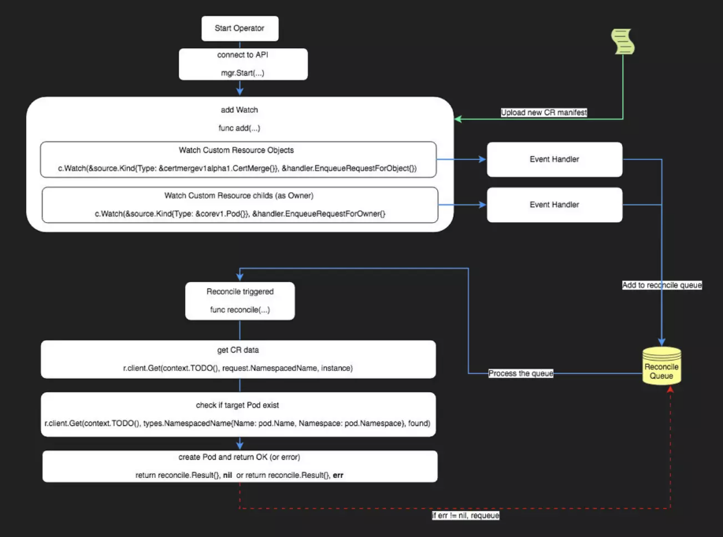
Operator workflow
Notes:
Mục tiêu của slide:
Giới thiệu quy trình phát triển một Operator sử dụng Operator SDK.
Trình bày các bước từ khởi tạo dự án cho đến triển khai và vận hành Operator trên Kubernetes.
Nêu bật các công cụ, quy trình tự động hóa và lợi ích mà Operator SDK mang lại.
Tóm tắt Quy trình Operator SDK Workflow:
Khởi tạo dự án: Tạo cấu trúc cơ bản bằng lệnh operator-sdk init.
Tạo API & CRD: Định nghĩa Custom Resource và scaffold controller.
Phát triển logic Reconcile: Viết mã xử lý logic so sánh trạng thái và thực hiện hành động.
Kiểm thử & Debug: Chạy thử nghiệm cục bộ để đảm bảo hoạt động chính xác.
Đóng gói & Triển khai: Xây dựng hình ảnh container và deploy lên cluster.
Vận hành & Giám sát: Operator theo dõi và tự động điều chỉnh hệ thống theo thời gian thực.
Bảo trì & Cải tiến: Liên tục cập nhật và nâng cao chất lượng dự án.
Lợi ích khi sử dụng Operator SDK:
Tiết kiệm thời gian: Giảm thiểu việc viết code boilerplate.
Chuẩn hóa quy trình: Sử dụng cấu trúc và best practices được khuyến nghị.
Tự động hóa: Tích hợp cơ chế giám sát, tự phục hồi và mở rộng ứng dụng tự động.
Dễ dàng bảo trì: Cấu trúc dự án rõ ràng giúp bảo trì và nâng cấp dễ dàng.

Slide 17
Hands on

Slide 18

Make awesome things that matter.

